Slide 1
1. ΤΟΥΡΙΣΜΟΣ ΕΥΕΞΙΑΣ
Διάλεξη 1^{η} : ΕΙΣΑΓΩΓΗ ΣΤΙΣ Ε.ΜΤ.
Εισηγητής: Γερεντές Νίκος

Slide 2

Niche Tourism – Τουρισμός Γωνιά????
O Niche τουρισμός αναφέρεται στις πολυάριθμες ειδικευμένες μορφές ταξιδιών τουρισμού που προέκυψαν με την πάροδο των ετών, το καθένα με το δικό του ιδιαίτερο χαρακτηριστικό. Πολλές από αυτές τις μορφές έχουν τεθεί σε κοινή χρήση από τη βιομηχανία του τουρισμού και τους ακαδημαϊκούς. Άλλες αναδυόμενες έννοιες - μορφές μπορεί να μην χρησιμοποιούνται καθόλου.

Slide 3
Niche tourism – από πού προήλθε?
Ως niche market ορίζεται μια ομάδα δυνητικών πελατών οι όποιοι αναζητούν συγκεκριμένα πλεονεκτήματα σε ένα προϊόν ή μια υπηρεσία. Μια τέτοια αγορά αποκαλύπτεται όταν ένα τμήμα της αγοράς χωριστεί σε μικρότερα τμήματα με γνώμονα κάποια κοινά χαρακτηριστικά που ικανοποιούνται από τα μέλη του μικρότερου τμήματος αυτού. (segmentation?)
Για να είναι ελκυστική μια κόγχη αγοράς πρέπει οι πελάτες που την απαρτίζουν να είναι αρκετοί και φυσικά διατεθειμένοι να πληρώσουν ίσως κάτι παραπάνω προκειμένου να αποκτήσουν τα προϊόντα που είναι πιο κοντά στις ιδιαιτερότητες τους (Blattberg R., Deighton J.; 1991).
Η παγκοσμιοποίηση διευκολύνει το niche marketing (Simon H.;1996). Ο λόγος βεβαίως είναι προφανής. Επίσης η επέκταση του διαδικτύου έδωσε ιδιαίτερη ανάπτυξη σε επιχειρήσεις που στοχεύουν σε αυτού του είδους τις αγορές (Davidson P.; 1998).

Slide 4
Έννοιες -Ορισμοί
Μαζικός τουρισμός: υπερβολική συγκέντρωση τουριστών (τουριστικού φορτίου) σε ένα τόπο (τουριστικό προορισμό) που κατά τη διάρκεια της τουριστικής εποχής υφίσταται χρονική κα τοπική υπερφόρτωση, με αποτέλεσμα να καταστρέφεται το φυσικό και ανθρωπογενές περιβάλλον, να μειώνεται η ποιότητα των τουριστικών υπηρεσιών και να επιβαρύνεται ο ντόπιος πληθυσμός.
Εναλλακτικός τουρισμός - είναι μια καινούρια φιλοσοφία στον τομέα του τουρισμού και περιλαμβάνει όλες τις μορφές τουρισμού, οι οποίες προσελκύουν τουρίστες με ειδικά ενδιαφέροντα. Παρουσιάζει τα ακόλουθα χαρακτηριστικά:
προστασία του φυσικού περιβαλλοντος
αποφυγή των κλασσικών τουριστικών προσφορών
διατήρηση των οικοσυστημάτων
αλληλεπίδραση του ανθρώπου με τα πολιτιστικά μνημεία
στήριξη αγροτικών περιοχών και τέλος
επίλυση του προβλήματος του εποχικού τουρισμού
Διαφορές??

Slide 5
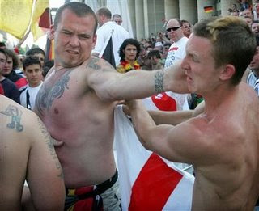
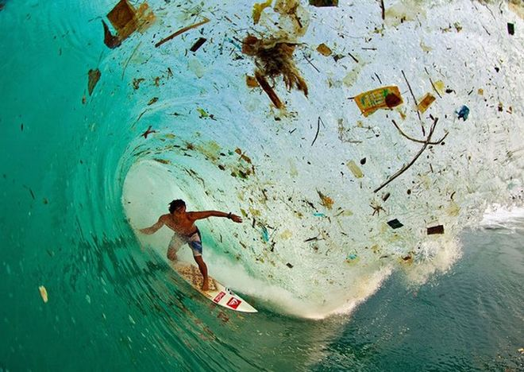
Αμφισβήτηση οφέλους μαζικού τουρισμού.
Προέρχεται από:
Κοινωνικές επιπτώσεις – Κατ’ επίφαση αστικοποίηση, ήθη έθιμα, κοινωνική ανομία
Περιβάλλον – Ρύπανση φυσικών και πολιτιστικών πόρων, προβλήματα απο συγκρούσεις στις χρήσεις γης και διαχείρησης – επέκτασης τουρ. περιοχών

Slide 6
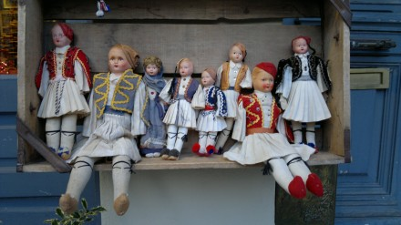

Αμφισβήτηση οφέλους μαζικού τουρισμού.
Προέρχεται από:
Πολιτισμικές επιπτώσεις – εμπορευματοποίηση παράδοσης, ομογενοποιημένο πρότυπο πολιτισμού κακή χρήση περιοχών πολιτισμικής σημασίας.
Οικονομικές επιπτώσεις – εξάρτηση τοπικής οικονομίας, εγκατάλειψη άλλων δραστηριοτήτων.
Λόγω ανταγωνισμού σε διεθνές επίπεδο υπάρχει υποβάθμιση ποιότητας τουρισμού και τουριστών.

Slide 7


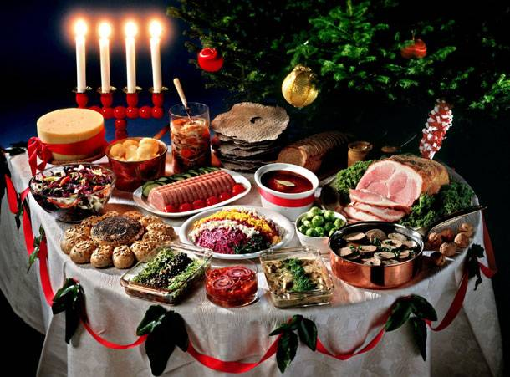
Ανάγκη για ύπαρξη νέων μορφών τουρισμού
Εντοπισμός ειδικών χαρακτηριστικών τουριστικής ζήτησης και προσφοράς.
ΖΗΤΗΣΗ | ΠΡΟΣΦΟΡΑ
Ειδικά κίνητρα που αφορούν τις δραστηριότητες | Συγκρότηση ενός ειδικού (διαφορετικού) προιόντος

Slide 8
ΕΥΧΑΡΙΣΤΩ ΓΙΑ ΤΟ ΧΡΟΝΟ ΣΑΣ

